Slide 1
Amazon輸入ビジネス予備校
無料レポート 欧米輸入版①
0から始めるAmazon輸入ビジネス
担当講師：清澄

Slide 2
【著作権について】
このレポートは著作権法で保護されている著作物です。
このレポートの著作権は清澄に属します。
筆者の書面による事前許可なく、
本商材の一部または全ての複製・転売・転載することを禁じます。
【免責事項】
当レポートは、筆者の経験や考えを纏めたものであり
すべての人に同一の効果・影響を保証するものではありません。
またこのレポートの内容に対していかなる損害を受けることになりましても、
発行者・配布者は一切の責任を負いません。
すべて自己責任の上ご使用ください。
【推奨環境】
このレポート上に書かれている オレンジ線はクリックできます。
PDFファイルを閲覧できない場合は、
以下より最新の AdobeReader をダウンロードしてください。（無料）
http://www.adobe.co.jp/products/acrobat/readstep2.html

Slide 3
目次
1.はじめに
4.覚えておかなくてはならないこと
4.1 並行輸入品と国内正規品の違い
4.2 法律/権利関係
4.2.1 商標権
4.2.2 意匠権
4.2.3 薬事法
4.2.4 電波法
4.2.5 鉄砲刀剣類所持等取締法
4.2.6 食品衛生法
4.2.7 ワシントン条約
4.2.8 電気用品安全法/PSE
2.用意しておかなくてはならないもの
2.1 資金について
2.1.1 働く
2.1.2 生み出す
2.1.3 借りる
2.2 クレジットカードについて
2.2.1 マイル・ポイントの還元率
2.2.2 引き落とし日
2.3 時間について
3.登録しておかなくてはならないもの
3.1 Amazon.co.jpの販売者登録について
3.2 海外Amazonへの購入者アカウント登録
3.3 転送会社の登録
3.4 eBayとキャッシュバックサイトの登録
3.5 PayPalの登録
5.最後に
5.1 予備校案内と特別講義申し込み

Slide 4
１.はじめに
こんにちはJURYです。
この度は無料レポートのダウンロードありがとうございました。
このレポートは Amazon 輸入を 0 から始める人が、
・用意しておかなくてはならないもの
・登録しておかなくてはならないもの
・覚えておかなくてはならないもの
の【ならないもの】3 点を中心に図解で解説していきます。
本講義や補講授業だけでは掘り下げられなかったこともあるので注意深く見ていただければと思います。
また私についてはこのレポートと直接関係ないので、プロフィールを参照してくださればと思います。

Slide 5
2.用意しておかなくてはならないもの
Amazon輸入ビジネスで用意しておかなくてはならないものは大きく3つあります。
それは資金とクレジットカード、そして時間です。
多くの方は、
「お金がない」
「時間がない」
と口癖のように言います。
厳しい言い方ですがお金も時間も自分で作るものなので輸入ビジネスで成功したいのなら何とかするしかありません。

Slide 6
2.1 資金について
具体的に目安とされる金額が私の中に存在しています。
例えば月利で１０万円を達成するために必要な金額は平均利益率の１５％を除して約６７万円分の在庫を保持している必要があり、また支払用にプールしておくべき金額は在庫の３～４割とされているため、４割で考えると約２７万円。
すると月利１０万円を達成するためには最低でも、
６７万円+２７万円＝９４万円
が必要という計算になります。（月に２～３万円欲しいという方は約５０万円必要です。）
ここまでで巷で言われている、
「お金がなくても稼げる！」
というのは幻想であることがお分かりいただけたと思います。
具体的な金額が判明したところでお金がない場合はどうすればいいと思いますか？
その方法は、『働く・生み出す・借りる』の３点です。

Slide 7
2.1.1 働く
短期的で確実なお金を貯める方法としては“働く”ことが最も手っ取り早いといえます。
ただし働くことで輸入ビジネスに対する情熱を失わないように気を付けましょう。
2.1.2 生み出す
生み出すとは私物を売却したりするなどしてお金を“生み出す”ということです。
家にある不用品をヤフオクやメルカリなどで、
売却することにより20～30万円の売却益を得ることが十分に可能です。
またこの方法は実際に物販を行っていることに等しいのでいい練習になります。
家には必ず不用品が眠っているため、思い切って出品してみましょう。
あなたにとっては不用品でも、ほかの人にとっては用品の可能性は大いにあります。
2.1.3 借りる
人からお金を借りることに抵抗がある人も多いと思いますが、
個人的に借りられる状態にあるのならば一番おすすめしている方法です。
理由は簡単で時間の短縮につながるからです。

Slide 8
働くことや生み出す方法でも資金を作ることは十分に可能ですが、
0から100万円まで貯めようとすると、どう頑張っても半年はかかると思います。
そのため半年分の時間を親なり親戚なりに事情を説明して借りるほうが得策といえます。
むしろ借りたお金のほうが責任感が出て、
途中で挫折をしなかったという人もいたくらいなので頼める方は頼んでしまいましょう。
【関連講義と補足テキスト】
・Amazon輸入ビジネスを成功させるために必要な資金【初心者必読】

Slide 9
2.2 クレジットカードについて
輸入ビジネスにおいてクレジットカードの保有は必須事項です。
持っていないと銀行振り込みで手数料がかかって利益を圧縮してしまうということだけでなく、
そもそも取引自体が不可能というケースは非常に多く、スタートラインにすら立てないので必ず申し込みをして作成しておきましょう。
また「どういうクレジットカードがいいかわからない」という質問も多かったのでお答えすると、
【カードブランド】
「VISA」or「American express」
【おすすめのクレジットカード】
・アメリカン・エキスプレス・スカイ・トラベラー・カード
・スターウッド プリファード ゲスト アメリカン・エキスプレス・カード
加えて入会審査が比較的緩く還元率も高い楽天カードもおすすめです。
そのため最低でもクレジットカードは3枚作成・保有しておきたいのが本音です。

Slide 10
2.2.1マイル・ポイントの還元率
輸入ビジネスで使用するクレジットカードを選ぶ上で
最も重要視しなくてはならないことは、
・マイル・ポイントの還元率
・引き落とし日
の2点は特に意識しておく必要があります。
還元率は0.5～2％くらいのものが大半ですが、
少しでも使用用途に応じて高い還元率を適用してくれるものを選ぶようにしましょう。
というのも輸入ビジネスでは、年間1000万円以上商品の購入などで使用するため、
単純に0.5％のカードと2％のカードだと年間で15万円も変わってきてしまいます。
1000万円×（2％－0.5％）＝１５万円

Slide 11
2.2.2 引き落とし日
引き落とし日は意外と見落としがちなのですが、
輸入ビジネスを行う上で必ず考えなくてはならないキャッシュフローと関係があります。
具体例を挙げると、
Aカード：締日15日 支払日翌10日
Bカード：締日月末 支払日翌27日
Cカード：締日20日 支払日翌10日
といったカードを保有していたとします。
今日が27日だと仮定した時どのカードを使うといいかというと、
このケースだと「Ｃのカード」です。
基本的に商品の購入をする際は締日から最も遠いカードを使用するようにします。

Slide 12
もしこのケースでＢのカードで50万円分仕入をしてしまうと、
約1か月の間で50万円分の支払いに耐えうる資金が必要となります。
しかしAmazonで商品を販売する場合、2週間に1回の振り込みのため月末に50万円を用意しなくてはならない場合2週間である程度の商品を販売する必要があります。
要するに（残存資金＋売上金）＞50万円になっていなくてはなりません。
もし手元に資金をプールしておかないとこういった事態の際に
カードの支払いができないということが発生してしまうので、
仕入金額：プールした金額＝6：4（7：3）
の黄金比率は守りましょう。
【関連講義と補足テキスト】
・Amazon輸入で使うべきクレジットカードの条件とは？

Slide 13
2.3 時間について
輸入ビジネスだけでなくビジネスを執り行い成功する人は“時間”をとても重要視しています。
輸入ビジネスで成功したいと考える人が初めに考えなくてはならないことは、
「どうやって資金を素早く増やすことができるか」
「どうやってライバルよりも早く仕入れ・販売をするか」
の2点を意識した行動をとる必要があります。
特に副業で取り組まれる方は、時間が本業の人と比べて圧倒的に少ないので、
隙間時間やその他の自由時間を削って作業に打ち込みましょう。
危機感＝やる気だと思っているので、やる気がないのは危機感がない人です。
危機感がないと行動しない人は、何をやっても成功しないのであきらめた方が無難です。
また時間の使い方にも非常にポイントがあります。

Slide 14
意識しなくてはならない点は、
『誰かにやってもらう作業は先に依頼をして、
同時にいくつもの作業が並行して進んでいる状態を作り出すこと。』
『利益につながること（＝商品リサーチ）に時間を投下していくこと』
の2点です。
はじめのうちはすべて自分で行うと思いますが、
作業に慣れてきたら徐々に事務作業は外注さんにお願いするようにしましょう。
言い方は酷ですが、1円にもならない事務作業で1時間かかるのなら、
お金を払って作業をしてくれる人にお願いして作成してもらった方が得策です。
浮いた時間で商品リサーチをして利益を積み上げていきましょう。
【関連講義と補足テキスト】
・時間軸の考え方【作業時間編】
・時間軸の考え方【仕入れ編】

Slide 15
3.登録しておかなくてはならないもの
Amazon輸入ビジネスを執り行うにあたって登録しておかなくてはならない項目が、
・Amazon.co.jpの販売者登録
・海外Amazonへの購入者アカウントの作成
・転送会社の登録
・eBayとキャッシュバックサイトの登録
・PayPalの登録
と全部で5つあります。
5つといっても基本的なこと5つなので、
その他は各自感じた必要事項を登録していく必要があります。

Slide 16
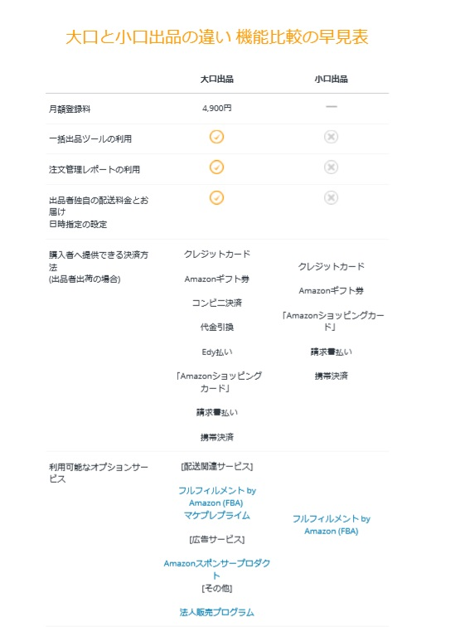
3.1 Amazon.co.jpの販売者登録について
Amazon輸入ビジネスは名の通りAmazonで販売をするので、
一番始めに販売者アカウントを作成しましょう。
販売者アカウントは大口と小口と2種類あり、
どちらがいいかわからないかもしれませんが、
必ず大口出品を選ぶようにしましょう。
大口と小口での大きな違いは、右の図以外にも
・オリジナル商品の出品可否
・カートボックスの獲得可否
・レポートを用いた在庫チャックの可否
などといったビジネス展開していくうえで欠かせない要素が小口出品には付帯されていません。
料金だけを見て小口出品にしないよう気を付けてください。
引用：Amazon出品サービス

Slide 17
3.2 海外Amazonへの購入者アカウント登録
最も簡単に商品を仕入れる方法として、
日本以外のAmazonでの購入者アカウントを登録しておく必要があります。
登録の手順は日本と同じで「メールアドレス」と「任意のパスワード」があれば問題ありません。
海外のAmazonは日本以外共通のメールアドレスとパスワードで
ログインできるので面倒な手続き等は1度で済みます。
利用する国はアメリカ、イギリス、ドイツ、フランス、イタリア、スペインの計6か国です。
※ヨーロッパのAmazonに関しても同様です。

Slide 18
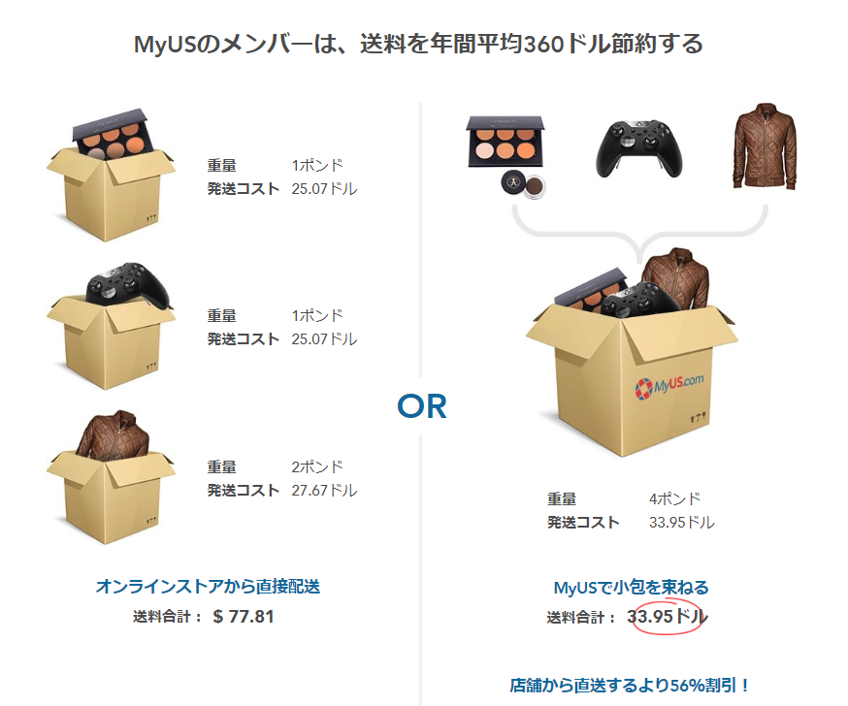
3.3 転送会社の登録
転送会社とは、荷物を集約して発送してくれるサービス会社で、
初心者の方は「MYUS」を利用されるといいです。
MYUSをおすすめする理由は、
・他の転送会社と比べて送料が安い
・クレジットカードによる割引が受けられる
という2点からです。
目安ですが実重量35kgで1㎏あたり1000円位なのでまずはこの重さを目指しましょう。
申請する時期にもよりますが、クレジットカードのブランドによっては送料の割引を受けることが可能です。
引用：MYUSホームページ

Slide 19
3.4 eBayとキャッシュバックサイトの登録
eBayとは日本のYahoo!オークションのようなもので、
無いものは無いといわれるくらい扱っている品物が豊富です。
重火器や場合によっては家も販売しているので確かに無いものは無いかもしれません。笑
eBayはAmazonとは異なり「価格交渉」ができるというのが大きな特徴で、
後々の卸交渉に大いに役立つことが多いです。
というのも、実際に価格交渉をするということは、
『○○個買うから△△円値引きしてほしい』
とすることなので卸交渉の土台作りにはぴったりです。
またeBayで購入することでセラー情報を獲得することができるので、
獲得したセラー情報を基に卸交渉へと進めることができます。

Slide 20
はじめのうちは卸交渉などは気にせず、安く購入できるように交渉してみて、
その次いででセラーの情報を集めるという形で商品を仕入れていきましょう。
キャッシュバックサイトに関してですが、
おすすめなのはEbatesとMr.rebatesの2つです。
両方とも適応外のジャンルもあるため平均して1％くらいの還元率ですが、
年間に直すと結構な額になります。
使い方もサイトに登録してサイト経由で仕入れたいサイトに跳び、
買い物をするだけなので複雑なことはありません。
利益を1円単位で追っているのに、サイト経由でタダでもらえるはずのお金をもらえないほど
馬鹿な話はないのでしっかりと登録してキャッシュバックを獲得しましょう。
【関連講義と補足テキスト】
・eBayで商品を安く仕入れるときの3つの方法
・eBayで商品を購入するときの5つの注意点

Slide 21
3.5 PayPalの登録
PayPalは相手側にクレジットカードの情報を提示することなく
買い物ができる決算システムのことです。
手順としてはPayPalへクレジットカードを登録をしておけば使用できます。
残念なことですが、クレジット情報の情報を盗もうとする人も一定数存在しており、
自分の情報をいかにして守るかということは常に考えておく必要があります。
PayPalへ登録しておくと、
・クレジットカードの情報が販売者へと漏洩しない
・購入者保護が付いている
・キャッシュバックサイトからの返金が受け取れる
という大きなメリットが３つあります。
登録自体無料ですので必ず登録しておきましょう。

Slide 22
４．覚えておかなくてはならないもの
初心者がまず覚えておかなくてはならないものは、大きく3つあります。
それは、
・並行輸入品と正規輸入品、国内正規品の違い
・法律/権利関係
・理論的な思考
の3点です。
「理論的な思考」以外の２つは抵触することで、
Amazonのアカウントが一発停止になることもあるので必ず覚えておく必要があります。
「理論的な思考」は成功する上で最も身に着けておかなくてはならない考え方です。
すべての行動を紐づけして説明できるようになれるまで考える習慣をつけましょう。

Slide 23
4.1 並行輸入品と正規輸入品、国内正規品の違い
並行輸入品と国内正規品の違いが分かっていない状態で、
Amazon内で販売するのは危険すぎるので絶対にやめましょう。
国内に販売代理店が存在してその代理店と契約を結んで購入したもの以外の品物は
すべて並行輸入品の扱いとなります。
そのため国内正規品の販売ページに誤って出品してしまうと
アカウント停止につながる確率がかなり高いので細心の注意を払いましょう。
また国内正規品の記載がない場合でも、セラーがずっと一人である場合などは
国内正規品の可能性があるので出品は避けた方が無難な選択といえます。
（セラーの推移等は“Keepa”から判断できます。）
Amazonの販売スタイルは「1商品1カタログ」のため「相乗り（＝既存のカタログに自分も出品すること）」が基本的な販売方法となります。
それが原因なのか国内正規品の出品事情をよく知らない初心者の人は、国内正規品のページやオリジナル商品のページに出品してしまっているのを見ると、何とも言えない気持ちになりますのでレポートの読者様は同じ轍を踏まないようよろしくお願いします。

Slide 24
また大きくAmazon内で販売されている輸入品の分け方は、
・並行輸入品
・国内正規品
・正規輸入品
とざっくり3種類あります。
このうち出品していいものは基本的に「並行輸入品」と「国内正規品と記載がないもの」の２つだと考えておいてください。
※例外的に正規輸入品でも出品しても大丈夫なことはありますが、
セラー数の兼ね合いやツールを用いてセラーの数を推測するなどの必要があるため、
初心者の方にはおすすめしていません。
もちろん慣れてきたらチャレンジしてみるといいと思います。

Slide 25
4.2 法律/権利関係
輸入ビジネスを執り行う上で法律と権利関係はしっかりと押さえておかなくてはなりません。
輸入する品物に関係してくる法律は私たちが普段生活している上では
関係のないものも多く馴染みのない法律も当然増えてきます。
主に輸入ビジネスで覚えておくべき法律と権利は
・商標権
・意匠権
・薬事法
・電波法
・鉄砲刀剣類所持等取締法
・食品衛生法
・ワシントン条約
・電気用品安全法/PSE
の8つあります。
どれも知らなかったでは済まないので覚えるのは必須です。
特にAmazonは「権利関係」に厳しいため違反が認められた場合は、
１回でアカウントが停止になった例もありますので注意しましょう。

Slide 26
4.2.1.商標権
知的財産権の1つ。
文字やロゴ等の企業イメージを保護する制度 例)ブランド品のロゴを使用した商品等
4.2.2.意匠権
同じく知的財産権の1つ。
工業製品のデザインを保護する制度 例)アニメキャラクターを無許可で使用または模倣した商品など
4.2.3.薬事法
医薬品、医療機器等の品質、有効性および安全性の確保等を守るための法律。
薬事法に抵触する商品を輸入するには厚生労働大臣の許可を取る必要があります。 検査費用は高額になるケースが多いので品物を輸入するとしても上級者向けです。
具体的な対象商品は医薬品のほかに「化粧品」が該当します。

Slide 27
4.2.4.電波法
日本と海外での電波の周波数の違いによる
誤操作を引き起こさないように制限する法律
該当する商品は「Bluetooth製品」や「ラジコン」など
取り扱う際は「技適マーク」がついているかを確認
引用：総務省 電波利用ホームページより
4.2.5.鉄砲刀剣類所持等取締法
正式名称は長いですが、俗に言う「銃刀法」。
拳銃やナイフといったもの以外にもコスプレ等で使用する「模造刀」でも
軽犯罪法に抵触する可能性があるため税関で止まるリスクがあります。
輸入する際は都道府県公安委員会が交付する「刀剣類所持許可証」を取得した後に経済産業大臣の承認を得る必要があり、薬事法同様上級者向けの商品です。

Slide 28
4.2.6.食品衛生法
輸入の際の食品衛生法として覚えておきたいこととしては食べ物だけでなく
人が口に触れる商品についてはこの法律に抵触することです。(食器・キッチン用品など)
また見落としがちなのが6歳未満を対象としたおもちゃを輸入した時に税関で止まるケースです。
理由は口に入れることが可能性として考えられるためこのような規制がとられています。
食品衛生法に該当する商品は材質によって、検査が必要かどうかが変わってくるため
管轄の検疫所に問い合わせる事が必要となってきます。
4.2.7.ワシントン条約
絶滅のおそれのある野生動植物の保護を目的とした法律です。
商業目的の輸入ができるかどうかは「附属書」の程度によります。
規制対象となるものは生きている動植物のみならず毛皮や革製品また漢方薬も含まれています。
税関でストップをかけられる確率の高い物としては、 希少動物の骨を使った漢方薬や皮革製品、生きているものだとラン、サボテン、カメなど

Slide 29
4.2.8.電気用品安全法/PSE
電気用品の日本と海外の電圧差を加味した事故等を防止するための法律です。
PSEにはひし形と丸型の2種類があります。
ひし形マーク 丸型マーク
ACアダプターや電源タップといったコンセントから直接電力を供給する製品にマークされている。
丸型よりも危険度が高いと判断される商品に付与するため政府で認定した検査機関による検査を行う必要があり取得難易度は高め。
ひし形ほど危険性がないと判断された一般家電に付与される。
取得方法は自主検査及び任意の外部検査機関で検査を行い合格したものなので取得難易度は低め。

Slide 30
5.最後に
今回はAmazon輸入ビジネスを本当に０からする人向けのレポートを作成しました。
今後どれだけの規模や販路でビジネスを行うかは人それぞれで、
・今回のようなAmazon輸入ビジネスが合う人
・資金がないから無在庫で販売しようとする人
・Amazonに限らず他のプラットフォーム（＝楽天やヤフオクなど）で販売を試みる人
といった具合にその人に合った「輸入ビジネスモデル」は当然存在しています。
もちろん本業でやろうとしている人も副業で月に１０万円欲しいという人もいるでしょう。
ですが今回の３つの「ならないもの」の大半はどの物販ビジネスにおいても根幹を成すものです。
何事も基礎を疎かにしては大成できません。
よく量より質を求める人がいますが、量あってこその質の追及です。
このレポートや私のブログを通じて基礎固めをしてご自身のゴールへと向かってください。

Slide 31
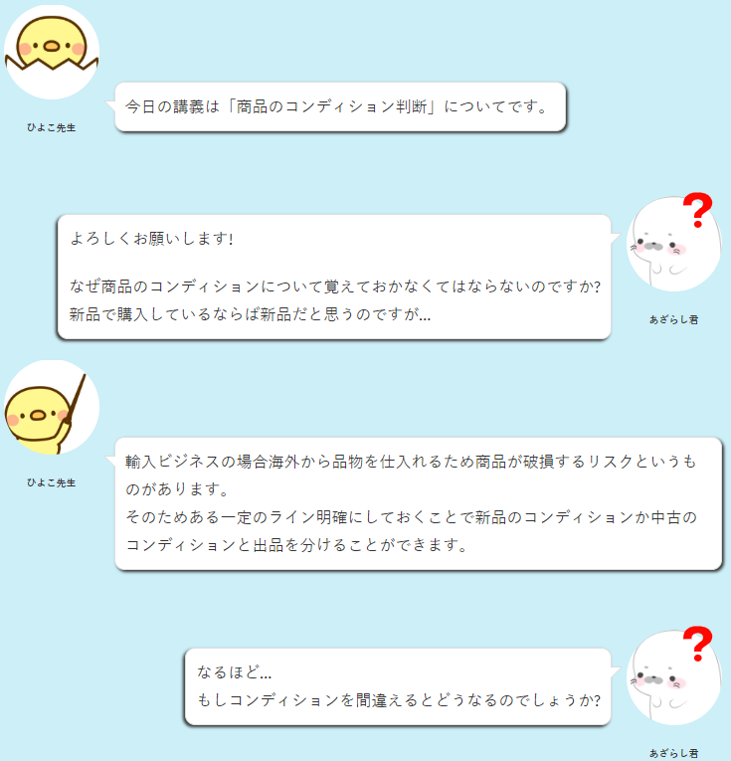
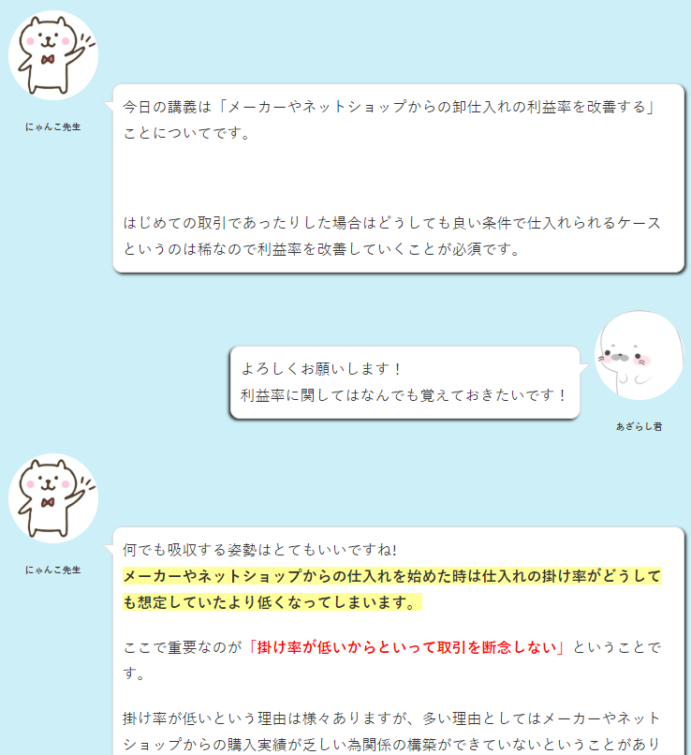
5.1 予備校案内と特別講義申し込みのお知らせ
普段はあざらし君をはじめとした登場キャラクターと一緒に授業をしており、
あざらし君の成長をご自身の姿と重ね合わせて共に成長していただけたらと思っております。
以下が授業風景で様々な講師の先生も授業を担当して楽しく授業を展開しています。
『出品する際に気をつけたい商品のコンディション判断』より
『Amazon輸入の卸仕入の利益率を改善する方法』より

Slide 32
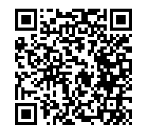
既に登録されている人もいるかとは思いますが、
LINE@ではAmazon輸入ビジネスにおける知識や実例を配信するだけでなく、
ビジネス全般に適用することのできる知識を提供していきます。
体育会系の根性論が嫌いな人や論理的思考で取り組みたい人は
私と相性がいいと思うので是非登録していただければと思います。
また登録特典も随時追加していきますのでご期待くださればと思います。
何かに困ったりした際はぜひご連絡してください。（もちろん無料です。）
最後までご覧いただきありがとうございました！
Amazon輸入ビジネス予備校 清澄
【特別講義申し込み】

